Slide 1



















第四章
网上开店与管理

Slide 2
常见的网店平台
网上开店概述
开通淘宝网店
网上开店与管理
网店商品的选择
选品和商品发布
货源渠道的选择
淘宝网店商品发布的流程和关键要素
网店运营核心数据分析
网店运营数据分析
使用生意参谋分析网店数据

Slide 3
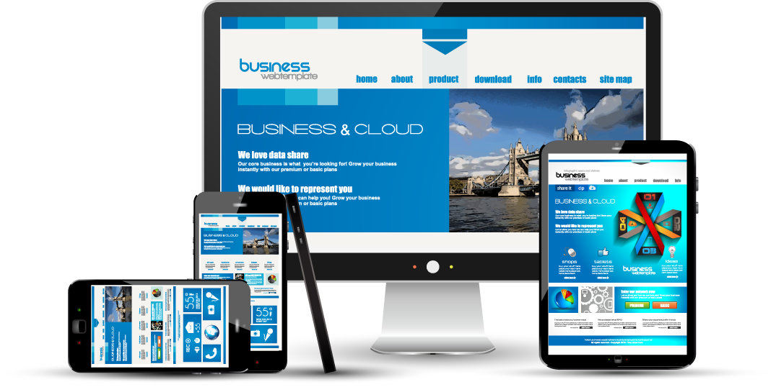
目录
Contents
网上开店概述
选品和商品发布
网店运营数据分析

Slide 4
【知识目标】
1．了解常见的网店平台，常见的货源渠道及其特点。
2．掌握淘宝网开店和商品发布的流程。
3．掌握网店运营核心数据分析。
【技能目标】
1．学会在淘宝网上开设网店，并进行商品的发布。
2．学会淘宝网店商品选择和货源渠道的选择。
3．学会使用生意参谋分析网店数据。

Slide 5
如何在电商平台开网店
王强得知，淘宝网等平台上有很多成功创业的网店，如“御泥坊”“小米包铺 创始店”等。这些成功案例给了王强足够的勇气，他也想在一些电商平台（如淘宝网）上开网店，进行网上创业。但是他遇到了很多困难：
他不了解如何开设网店、什么样的产品在网上好销售，以及如何才能经营好自己的网店等。面对这些困难，王强应该如何解决呢？

Slide 6
如何做好网店运营数据分析
淘宝卖家小张经过一段时间的网店运营，发现网店销量还是较低。后来，小张采用淘宝官方数据分析工具“生意参谋”对网店数据进行分析，他发现网店的流量和人气虽然有所提升，但是有不少的访客浏览了一个页面就离开了，且商品的成交转化率较低，其中有一小部分买家只把商品加入购物车，却并没有付款结算。小张想知道：
出现这些情况的原因是什么呢？应该从哪些方面去提升商品的成交转化率呢？

Slide 7
目录
Contents
一、常见的网店平台
二、开通淘宝网店
网上开店概述
选品和商品发布
网店运营数据分析

Slide 8
一、常见的网店平台
1．淘宝网
淘宝网（taobao）成立于2003年5月，由阿里巴巴集团投资创办。淘宝网的店铺类型有个人店铺和企业店铺两种。由于淘宝网开店具有门槛低、资金投入少的特点，很多个人创业者选择在该平台开店。
在淘宝网开网店需要具备的主要条件如下。
（1）使用一张身份证只能开通一个网店。
（2）企业法定代表人可以在淘宝网使用个人身份证开设个人网店，也可以使用企业营业执照注册企业网店。

Slide 9
2．天猫
天猫（tmall）原名淘宝商城，是我国B2C综合平台商城、亚洲超大的综合性购物平台，天猫在2012年1月与淘宝网分离。天猫属于开放性的平台，主要由第三方的商家入驻，天猫店铺包括旗舰店、专卖店、专营店和卖场旗舰店四种类型。

Slide 10
天猫商家入驻的主要条件如下：
（1）基本要求：入驻天猫的只有企业，暂不接受个体工商户的入驻申请；入驻的商家必须是在中国注册的企业，包括法人和合伙企业，并且持有企业的营业执照。
（2）品牌资质：取得国家知识产权局商标局颁发的商标注册证（R标志）或商标注册申请受理通知书（TM 标志）；不接受纯图形类商标的入驻申请。
（3）费用要求：商家在天猫经营必须缴存保证金、年费、软件服务费。
备注：2024年9月1日起，天猫取消软件服务年费，已支付2024年1～8月年费商家，天猫将按结算规则分批退还。

Slide 11

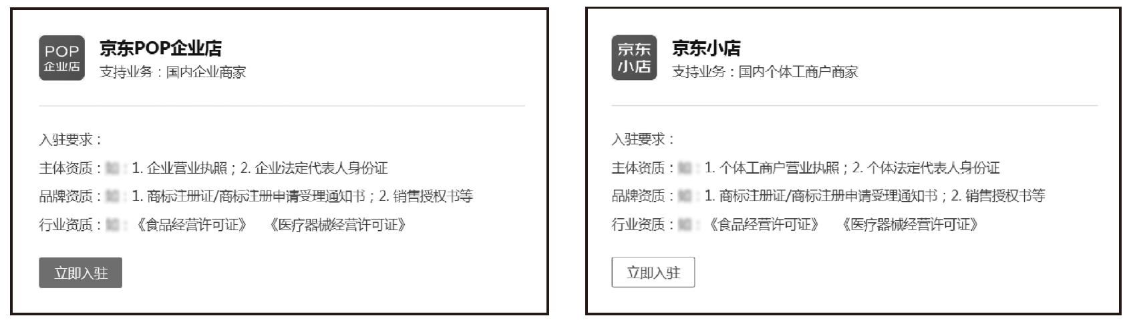
点击视频：京东怎么开店
3．京东
（1）基本条件：京东入驻主体可以是企业，也可以是个体工商户、个人（2023年1月1日起京东开始接受个人入驻开店），企业入驻京东“POP 企业店”，个体工商户、个人入驻“京东小店”，如图4.1所示。
图 4.1 京东 POP 企业店和京东小店的入驻入口

Slide 12
（2）品牌资质：取得国家知识产权局商标局颁发的商标注册证（R标志）或商标注册申请受理通知书（TM标志）；不接受纯图形类商标的入驻申请。
（3）费用要求：商家在京东经营必须缴存保证金、平台使用费、技术服务费（自2023年1月1日起，京东针对新入驻京东小店的商家或个人，支持部分类目“0元开店”试运营）。

Slide 13
4．拼多多
拼多多成立于2015年4月，是一家专注于C2B拼团的社交电商平台。用户通过发起和朋友、家人、邻居等的拼团，可以以更低的价格，拼团购买优质商品。拼多多通过沟通分享的社交理念，形成了独特的新社交电商思维。
拼多多店铺包括个人店铺和企业店铺两种类型。其中个人店铺包括个人店和个体工商户两种类型；企业店铺包括旗舰店、专卖店、专营店和普通企业店四种类型。

Slide 14
拼多多入驻的主要条件如下：
（1）基本要求：入驻主体为拥有中国身份证、境内注册的个体工商户或企业，经营范围应在营业执照规定的经营范围内，经营期限或身份证期限距离有效期截止时间应大于1个月。
（2）售卖商品：售卖商品需包含在招商类目范围内，且具备相关资质。商品必须符合法律及行业标准的质量要求。
（3）品牌资质：旗舰店、专卖店、专营店所售商品的品牌需要取得国家知识产权局商标局颁发的商标注册证（R标志）或商标注册申请受理通知书（TM标志）。

Slide 15
淘宝网简介
淘宝网经过近20年的快速发展后，开始利用大数据、个性化、视频、社区等增强网购人群的黏性，利用优酷、微博、阿里妈妈、阿里巴巴影业等内容平台打造从内容生产、内容传播到内容消费的生态体系。下面是淘宝网的三种典型特色服务。
1．千牛
2．淘宝的安全制度
3．生意参谋
启发思考：淘宝网的三种典型特色服务分别能为卖家带来什么样的间接收益？

Slide 16
二、开通淘宝网店
点击视频：电脑端开店流程
个人开通淘宝网店的步骤如下：
1
找到淘宝开店入口
5
登记主体信息
2
选择开店身份
6
实人认证
3
选择网店主体类型
7
开店成功
4
支付宝认证

Slide 17
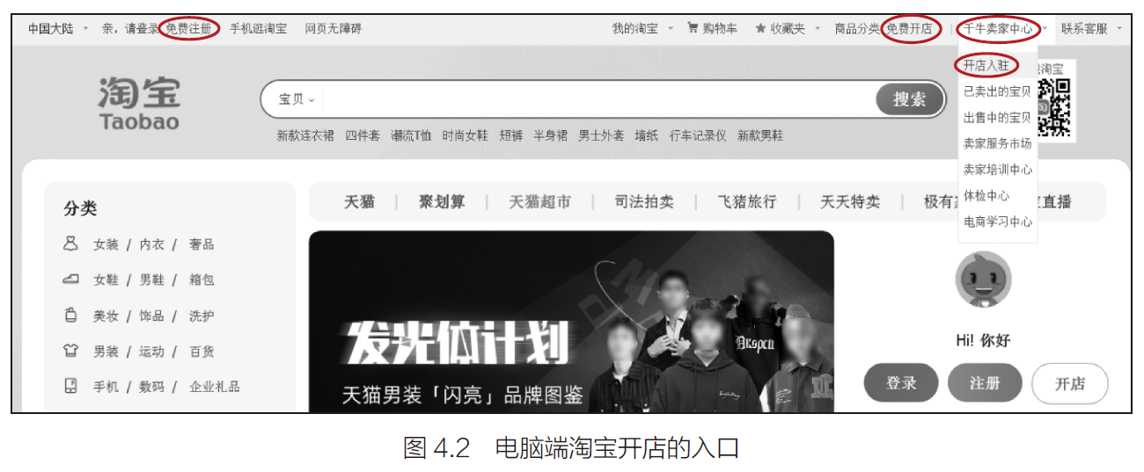
1．找到淘宝开店入口
如果是淘宝网的新用户，首先要进行会员注册，在淘宝网首页单击“免费注册” 。如果作为买家已注册了会员，该会员账号可以作为卖家开店账号。
（1）电脑端（PC 端）淘宝开店入口。
图4.2 电脑端淘宝开店的入口

Slide 18
（2）手机端淘宝开店入口。登录手机端淘宝App，依次点击“我的淘宝”→“设置”→“商家入驻”→“淘宝开店”，或者在手机淘宝搜索“开店”进入淘宝开店入口。

Slide 19
个人在淘宝网开店需要的资料
①一张未开过网店的身份证；②一张与身份证绑定的银行卡；③一部能接收验证码的手机；④银行卡、持卡人及身份证相统一。
淘宝网的开店条件
使用一张身份证只能开通一个网店。个人网店对应个人身份证，企业网店对应企业营业执照。企业法定代表人可以在淘宝网使用个人身份证开设个人网店，也可以使用企业营业执照注册企业网店。

Slide 20
2．选择开店身份
（1）普通商家：适用于想创业、发展副业的企业或个人。
（2）达人商家：一般是在抖音、快手、B站、微博等平台的主播、达人、明星、UP主（Uploader，上传者），有一定的粉丝量基础，通过短视频、直播等内容带货。
（3）品牌商家：适用于自有或独有品牌，有商标注册证。知名品牌推荐开天猫店，新创品牌推荐开淘宝店并进行品牌认证。

Slide 21
3．选择网店主体类型
（1）个人商家：适用于个人，需提供个人身份证、个人支付宝。
（2）个体工商户商家：营业执照类型为“个体工商户”，需提供营业执照、法定代表人身份证正反面照片、个人或企业支付宝等资料。
（3）企业商家：营业执照类型为“公司、企业、农民专业合作社”等，需提供营业执照、法定代表人身份证正反面照片、企业支付宝等资料。

Slide 22
4．支付宝认证
（1）电脑端登录“千牛卖家中心”，单击“支付宝认证”或“去绑定”，按照提示流程完成支付宝认证。
（2）手机端在支付宝App中依次点击右下角“我的”→右上角“设置”按钮→账号与安全→实名认证，然后完善信息，信息完善后系统会提示通过支付宝实名认证。

Slide 23
5．登记主体信息
（1）个人商家：需登记个人证件图、经营地址、姓名、证件号等信息。
（2）企业商家：需登记营业执照图、营业执照证件号、营业执照有效期、法定代表人证件图、法定代表人证件号、法定代表人姓名、法定代表人证件类型等信息。

Slide 24
6．实人认证
使用手机淘宝或千牛App扫二维码进入人脸识别系统验证。登录的淘宝账号需要跟申请开网店的淘宝账号一致。
（1）个人开店：需信息登记的证件持有人本人刷脸认证。
（2）企业开店：法定代表人认证，需信息登记的法定代表人证件持有人本人刷脸认证；非法定代表人认证，需网店实际经营人上传身份证件图片后完成刷脸认证。

Slide 25
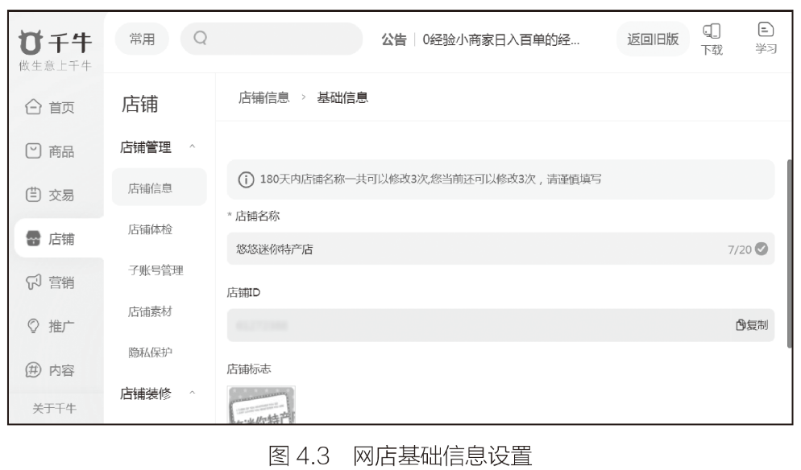
释放是指网店将被淘 宝网删除。网店释放后再重 新开店，店铺创建时间仍会 显示第一次开店的时间，并 且店铺链接地址不变。
7．开店成功
（1）开店成功，发布商品。若开店成功后5周没有发布商品，网店将自动释放。
（2）填写网店基本信息。登录千牛卖家中心，单击左侧“店铺”→“店铺管理”→“店铺信息”，进入图4.3所示的页面，可以进行店铺基础信息的设置，如修改店铺名称、上传店铺标志、修改联系地址等。
图4.3 网店基础信息设置

Slide 26
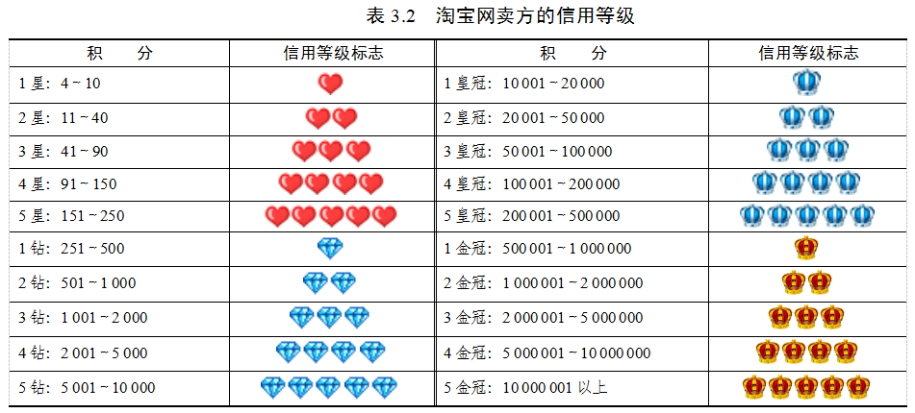
视 野 拓 展
淘宝的评价体系主要由信用等级评价、店铺评分等构成。
1.信用等级评价
信用评价：是淘宝网为保障交易诚信而设立的重要措施，淘宝网买卖双方成功交易后才可以进行评价，‌由心、‌钻石、‌皇冠三部分构成，并成等级提升。
信用等级评价：好评加1分，差评扣1分，中评不得分。根据《淘宝网评价规范》的规定，每个自然月，相同买家和卖家之间的评价分不超过6分（以支付宝系统显示的交易创建时间计算）；若14天内相同的买、卖家之间就同一件商品进行评价，则多个好评只计1分，多个差评只计-1分。

Slide 27
视 野 拓 展
2.店铺评分
（1）店铺动态评分：也是卖家服务评级系统（Detail Seller Rating，DSR），是指买家在淘宝网或天猫上购物成功后，针对本次购物给出的评价分数，包括“描述相符”“服务态度”“物流服务”三个方面。店铺动态评分=连续6个月内买家给予该项评分的总和÷连续6个月内买家给予该项评分的次数。
（2）2024年6月，‌淘宝网推出了新的评分体系：“店铺综合体验分”和“商品体验指数（PXI）”，‌全面应用于店铺经营场景，‌如手淘搜索、猜你喜欢、‌广告投放等，‌直接影响店铺流量和搜索排序结果。

Slide 28
目录
Contents
网上开店概述
一、网店商品的选择
二、货源渠道的选择
三、淘宝网店商品发布的流程
四、淘宝网店商品发布的关键要素
选品和商品发布
网店运营数据分析

Slide 29
点击视频：修水农民：网上卖拐杖 月入过万元
一、网店商品的选择
淘宝卖家在选择网店主营商品之前，需要先对整个淘宝市场有充分的认识和了解。
首先要分析淘宝市场的整体趋势；
其次要对自己所在行业的趋势进行深入的考察和研究，掌握所在行业采购市场的行情和动态，熟悉所在行业客户市场的走势和特性；
此外，还要考虑货源优势等。可以通过生意参谋、百度指数等专业工具分析市场走势。淘宝网店商品的选择主要考虑以下几种因素。

Slide 30
（一）根据市场趋势选择商品
以百度指数为例分析市场趋势。对市场趋势进行调查是淘宝卖家在开网店前非常重要的一环，卖家可以通过生意参谋—市场—搜索指数来查询分析市场趋势，还可以通过百度指数来分析市场趋势。百度指数是研究客户兴趣、习惯的重要数据参考平台。淘宝卖家通过百度指数可以查看商品的长期走势、客户人群特性、商品搜索量和成交量的排行榜等内容。
淘宝卖家可以在搜索栏中输入想查询的商品类目的关键词，通过搜索指数、人群画像等指标对该商品类目进行全方位的分析。

Slide 31
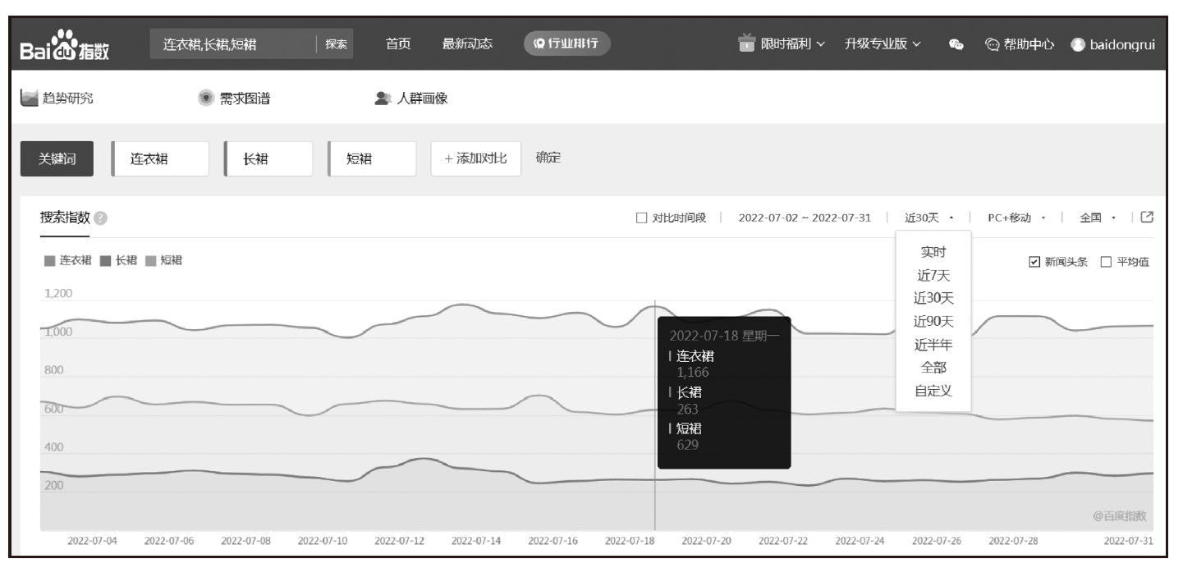
1．搜索指数
搜索指数能反映市场搜索趋势，但并不等同于搜索次数。卖家通过搜索指数趋势可以掌握商品的长期搜索趋势。在百度指数的搜索栏中输入几个关键词，可以比较这些关键词的搜索指数趋势。
图4.5 连衣裙、长裙、短裙的搜索指数趋势（近30天）

Slide 32
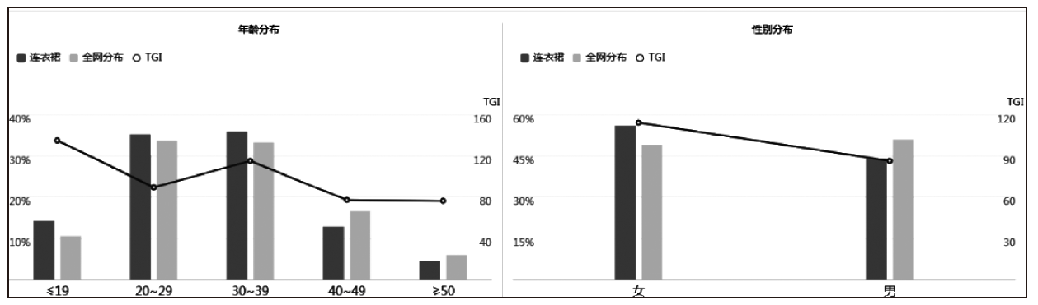
2．人群画像
卖家如果想进一步了解什么人会搜索“连衣裙”，可使用百度指数的人群画像。人群画像通过对搜索人群的地域分布、人群属性做出精准的数据统计与分析，方便卖家更加准确地了解商品客户群体的特性。
图4.7 网民人群属性
Notes:
（1）地域分布。例如，搜索连衣裙的网民地域分布结果显示，江苏、广东、安徽、浙江、山东等地区的网民近7 日对连衣裙的关注度较高。另外，该功能还可以针对区域或城市继续进行排名分析。
（2）人群属性。搜索连衣裙的网民人群属性.

Slide 33
（二）选择符合市场需求和行业行情的商品
网店商品必须是符合市场需求的适销商品。适销商品指类目、价格、质量等方面与市场需求相适应的商品。
淘宝卖家在选择网店商品时要分析网店商品所属的行业是否处于饱和状态，是否为当前热门行业，是否为潜力行业，行业竞争是否过于激烈，国家对于该行业是否有特殊的法律法规等。选择网店商品所属行业时，既可以选择热门行业迎合大众的消费需求，也可以选择冷门行业独辟蹊径打造网店的风格与特色。

Slide 34
（三）卖自己熟悉的商品
对于刚刚入行的淘宝卖家，建议从自己喜欢和熟悉的商品着手，这样能先易后难、快速入门。而且，如果这类商品是自己感兴趣的，那么肯定也就更愿意为它付出更多时间和精力，经营起来也会更加愉快和顺手。
女性可以选择卖包、服饰、化妆品等女性用户较多的商品，同时也能够获得满足感，工作起来也会更加愉快；相应地，男性可以选择数码商品、创意品等来经营，也符合自己的兴趣和喜好。

Slide 35
（四）卖有货源优势的商品
所谓货源优势，就是说淘宝卖家能够接触到更加优质或者低价的货源，如果有相关的货源，那么在经营网店的时候，肯定会相对容易很多。比如，居住地靠近服装厂或农产品产地，就会具备一定的货源优势，在进货甚至发货时都能够更便捷。

Slide 36
二、货源渠道的选择
货源的质量与网店的动态评分有直接关系，并影响网店的运营。因此，如何寻找货源、如何选择货源，对于新手卖家至关重要。
选择货源时，一般应注意货源稳定、有利润空间等。货源要稳定，不能经常断货，货源不稳定会影响销售。如果订单不能及时发货：
卖家可能会面临退款问题；
活动平台会对此有相应的处罚。
商品还需要质量与价格相匹配。

Slide 37
（一）阿里巴巴官方平台
1．阿里巴巴1688
阿里巴巴1688是阿里巴巴的采购批发平台，为数千万网商提供海量商业信息和便捷、安全的在线交易服务，是国内最大的线上采购批发平台，也是网商互动的社区平台。
目前，阿里巴巴已覆盖原材料、工业品、服装服饰、家居百货、小商品等16个行业大类，提供原料、生产、加工、现货等一系列的产品和服务。
（1）“淘卖专供”“跨境专供”
（2）产业带工厂

Slide 38
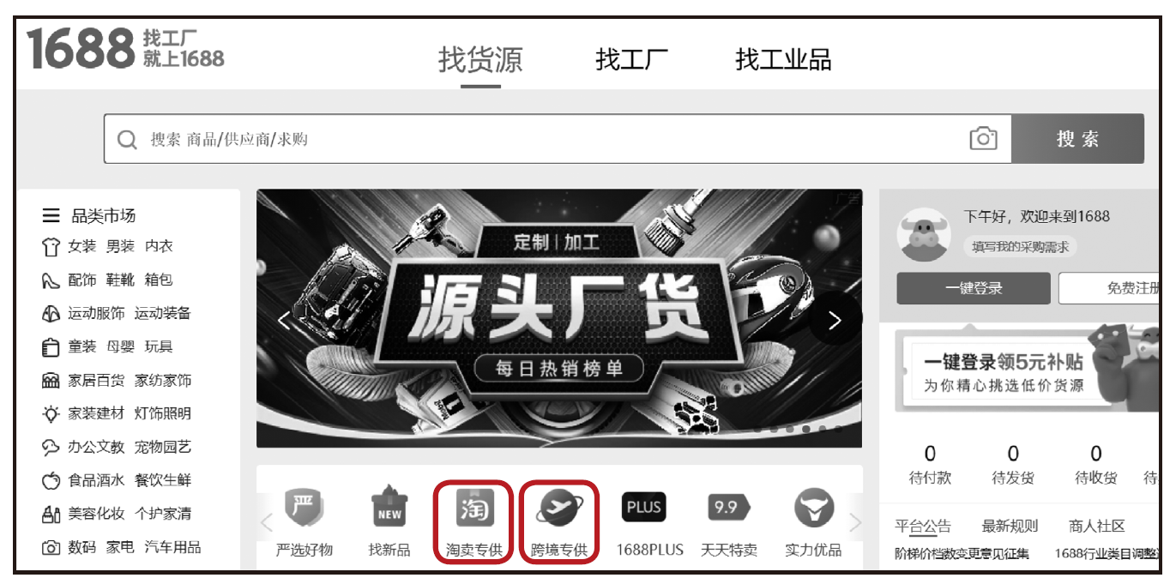
图4.8 阿里巴巴1688首页

Slide 39
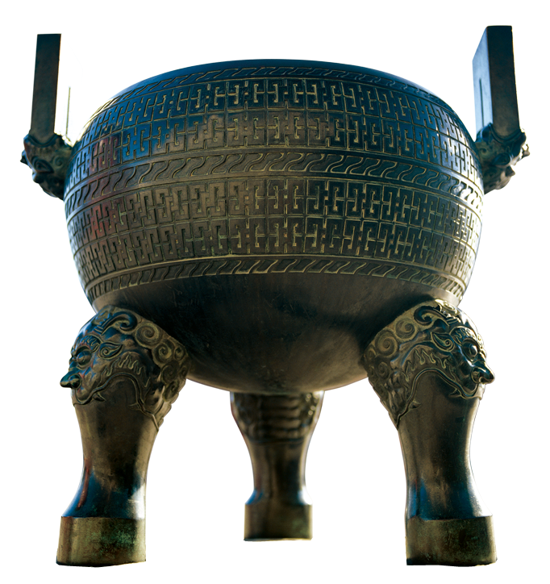
2．淘宝千牛卖家中心栏目下提供的货源
1
精选货源
2
淘货源
3
淘商机
4
淘分销
Notes:
（1）精选货源。进入千牛卖家中心，选择“商品”→“找货源”→“精选货源”，淘宝网会为淘宝卖家提供一些货源以供选择。
（2）淘货源。进入千牛卖家中心，选择“商品”→“市场发现”→“淘货源”，会进入阿里巴巴1688，然后可进行货源选择。
（3）淘商机。进入千牛卖家中心，选择“商品”→“市场发现”→“淘商机”，淘宝网会根据卖家店铺销售的商品类型提供“蓝海推荐”商品，卖家选中商品后可单击“发布新品”或选择“上架蓝海商品”，这时可选择货源，如图4.9所示。
（4）淘分销（2022年6月升级为“鲸芽”）。进入千牛卖家中心，选择“商品”→“市场发现”→“淘分销”，进入图4.10所示的鲸芽页面，单击“分销商入驻”可进入淘分销后台选择商品。

Slide 40
鲸 芽
淘分销是指由淘宝提供的分销平台，用于协助供应商搭建、管理及运作其网络销售渠道，协助分销商获取货源的平台。2022年6月，淘宝宣布“淘分销”平台正式升级为“鲸芽”平台，升级后，原有的功能和服务不受影响，还新增三大举措助力商家更快增长。
（1）规模引入天猫品牌商、跨境贸易商，提供全品类的商品，帮助商家、买手、主播快速搭建低成本、高效的矩阵。
（2）扩大保障范围，全仓品加载蚂蚁区块链溯源码，实现一码溯全程，正品有保障。
（3）高频促销及流量保障，具备影响力的“全球好物节”开放招商。

Slide 41
（二）分销网站
除了阿里巴巴的官方平台外，还有很多提供批发服务的分销网站，适合中小卖家选择货源，如购途网（go2）、四季星座网（571xz）、货捕头（hznzcn）、衣联网（eelly）等。在这些平台上，应尽量选择满足以下条件的货源：提供图片或数据包，可以直接上传商品，价格有优势，可以一件代发，售后服务周到。

Slide 42
（三）线下批发市场
一些线下批发市场也是卖家寻找货源的不错选择，如广州流花服装批发市场、义乌小商品城等。批发市场商品更新快、品种多，但是容易断货，品质难以得到保障。线下批发市场可以为国内电商平台提供货源，也可以为跨境电商平台提供货源。

Slide 43
（四）其他货源
2
外贸商品
1
3
国外打折商品
4
当地的特色农产品
库存积压或清仓处理的商品

Slide 44
三、淘宝网店商品发布的流程
商品的发布按照系统提示的步骤操作即可完成。虽然商品发布的流程很简单，但是商品标题的设置、主图的优化及详情的描述却非常重要，会直接影响商品的曝光率及点击率。
网店开通后，卖家就可以发布商品了。在发布商品前，卖家需要准备好商品的实物图片和信息资料。

Slide 45
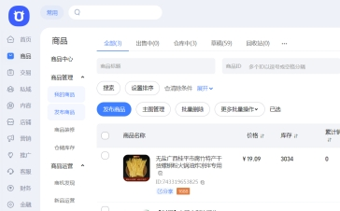
1．进入商品发布页面
登录淘宝网后，进入千牛卖家中心，在左侧的“商品”栏目下单击“商品管理”下方的“发布商品”子栏目，即可进入发布商品页面。
“发布商品”的入口

Slide 46
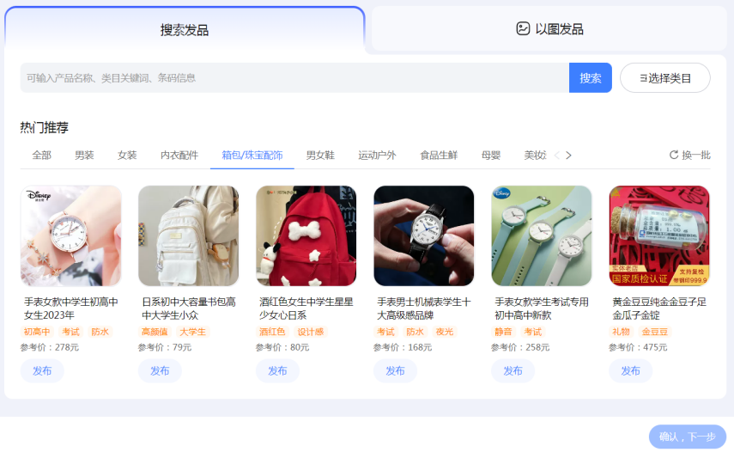
2．确认商品类目
选择商品类目，发布商品。商品发布有“搜索发品”和“以图发品”两种形式，
①“搜索发品”，发布自有货源商品时，在搜索框中可输入产品名称、类目关键词、条码信息等，选择合适的“类目”；发布淘宝网推荐商品时，从淘宝网“热门推荐”的商品中选择合适的“类目”→“商品”，点击“发布”，可直接进入完善商品信息页面。
②“以图发品”适用于自有货源商品发布，选“从本地上传”或“从图片空间上传”，上传图片后点击“确认，下一步”，进入完善商品信息页面。

Slide 47
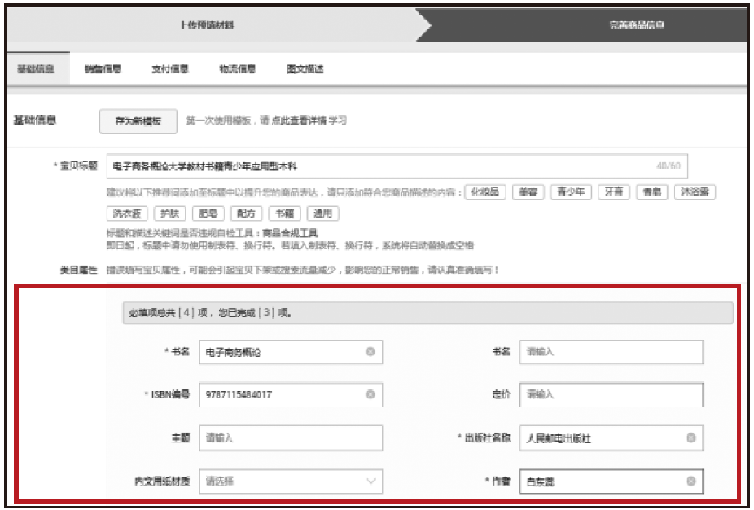
3．完善商品信息
（1）完善商品属性信息。进入完善商品信息页面，系统已经通过上传的图片智能推荐了商品标题关键词，部分商品属性也已经自动填写。
图4.13 完善商品属性信息

Slide 48
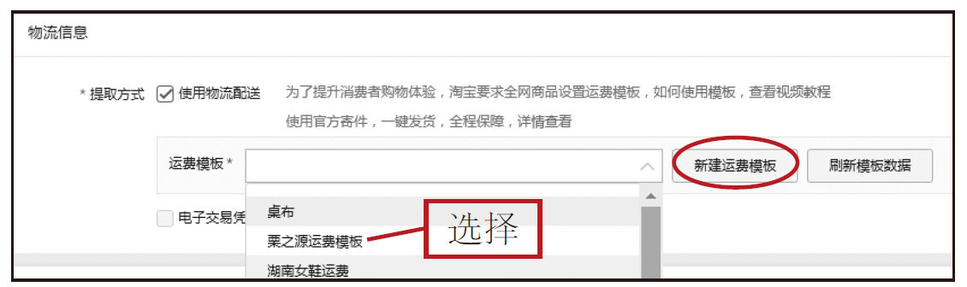
（2）在“物流信息”中选中“使用物流配送”复选框，若要将一批商品设置为同样的运费，可以选择商品的运费模板或者单击“新建运费模板”。
图4.14 设置物流信息

Slide 49
（3）按要求上传主图视频（选填）和商品详情描述等即可。
4．发布商品
完善商品信息后，可以选择商品上架时间：“立刻上架”“定时上架”“放入仓库”。单击“发布”按钮，即可完成该商品的发布。

Slide 50
四、淘宝网店商品发布的关键要素
（一）商品标题
在淘宝网购物，最常用的两种搜索商品的方式是按照商品的属性进行类目检索或在搜索栏中输入关键词进行搜索。关键词就是组成商品标题的主要元素，是提高商品曝光率的关键词语。商品标题应限定在30个汉字（60个字符）以内，否则会影响商品的发布。
如果商品标题中没有包含买家所搜索的关键词，则该商品就无法出现在搜索结果列表中。因此，商品的关键词非常重要。

Slide 51
（二）商品主图与SKU图
1．商品主图
当买家通过关键词搜索到想要的商品时，淘宝网会通过类目筛选和关键词截取的方法推送与之相关的商品图片给买家，买家第一时间看到的商品图片就是商品主图。
商品主图的质量关系到品牌的形象和定位，甚至会影响商品的搜索权重。因此，如果能设计好商品主图，就能使网店获得更多的流量和点击率，从而扩大销量。

Slide 52
2．SKU图
对一种商品而言，当其品牌、型号、配置、等级、花色、包装容量、单位、生产日期、保质期、用途、价格、产地等任一属性与其他商品存在不同时，可称为一个单品。通常，将一个单品定义为一个SKU（Stock Keeping Unit，存货单位）。
在电子商务中每款商品都有一个SKU，以便对商品进行识别。

Slide 53
问：一款女装有粉红色、大红色、白色、浅绿色、浅蓝色5种颜色，有S、M、L、XL等4种尺码，那么该款女装有多少个SKU？
答：该款女装中粉红色的S码是1个SKU，M码是1个SKU，L码是1个SKU，XL码也是1个SKU，所以一款粉红色女装有4个SKU；同理，其他4种颜色也各有4个SKU，这样该款女装共4×5=30（个）SKU。

Slide 54
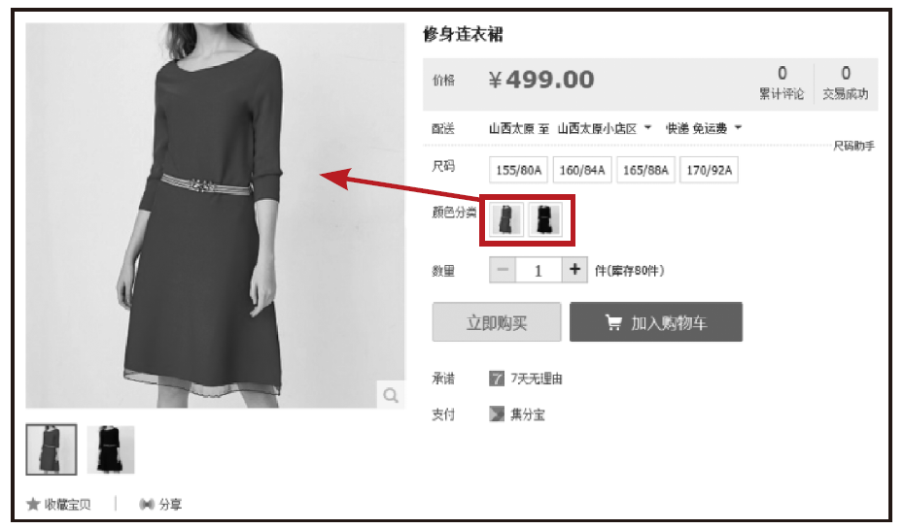
（1）SKU图片的位置。
图4.15 SKU图片的位置

Slide 55
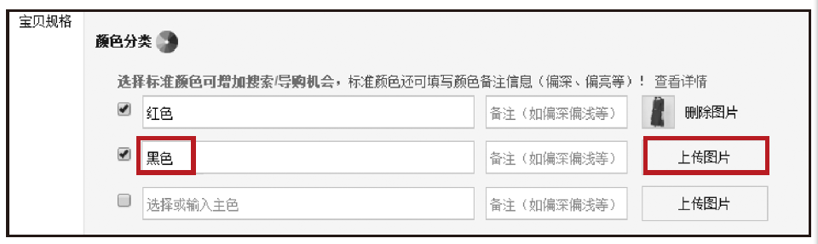
（2）SKU图片的设置。
图4.16 上传SKU图片

Slide 56
（三）商品详情描述
商品标题的30个汉字不足以充分说明商品的优势和价值，因此商品的用途、特色等还需要用更多文字加以说明。详情描述是影响买家购买的一个重要因素，是将点击率转化为成交率的关键。
淘宝网的详情描述容量是25 000字节（一个英文字母占1个字节，一个汉字占2个字节），足够用来列出商品的详细介绍和说明。

Slide 57
在撰写商品描述信息时要注意以下几个方面：
A
B
C
D
内容要全面
商品详情描述要细致
商品详情描述应该结合文字、图像、表格等形式进行
参考同行网店

Slide 58
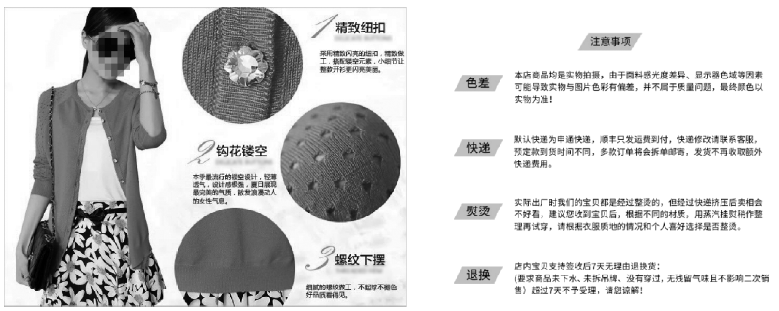
图4.17 某商品部分详情描述

Slide 59
目录
Contents
网上开店概述
选品和商品发布
一、网店运营核心数据分析
二、使用生意参谋分析网店数据
网店运营数据分析

Slide 60
一、网店运营核心数据分析
涉及网店运营的数据类型有很多，但是最核心、最重要的数据有流量来源数据、网店主要流量指标、店铺动态评分数据、转化率数据等。作为网店卖家，应实时监控这些决定着网店经营好坏的数据，及时跟上市场的脚步。
（一）流量来源数据
网店有销量的首要条件就是有买家进入网店，而进入网店买家的多少就代表了流量的大小。流量来源数据是网店的重要监控对象。按照收费方式，流量可以分为免费流量和付费流量。

Slide 61
1．免费流量
关键词搜索带来的流量
站外免费流量
自主流量
Notes:
（1）关键词搜索带来的流量，是指没有付费做广告推广，买家通过关键词搜索等途径进入网店中的流量。
（2）自主流量，是指买家自己主动访问网店的流量，这样的买家通常之前在网店中已经有过成功的交易经历，因此才会通过直接访问、收藏商品/ 网店、购物车等渠道来回访网店，这样的流量十分稳定且转化率也很高。
（3）站外免费流量，大多来自贴吧、论坛、社区、微博、短视频等，可以靠店主自己去发帖获取，也可以雇用别人去获取。这种流量的精准度不高，效果自然得不到保证。

Slide 62
2．付费流量
付费流量是指通过投放广告、按点击率付费等方法引入的买家流量。这样的流量精准度高，容易得到，只要花钱就会产生。淘宝网上常见的付费流量有淘宝客、钻石展位、直通车，以及淘宝的各种活动等。由于付费流量会增加成本，所以卖家需要仔细斟酌，以免投入产出比失衡。

Slide 63
（二）网店主要流量指标
1
浏览量
5
跳失率
2
访客数
6
收藏率、加购率
3
点击率
7
客单价
4
平均停留时长
8
转化率
Notes:
（1）浏览量（Page View，PV）：即页面浏览量，是指在一定时间内，网店的首页或商品页被查看的次数。访客多次打开或刷新一个商品页，该指标值累加。
（2）访客数（Unique Visitor，UV）：即独立访客数，是指在一定时间内，一个访客进店访问，不论重复访问了多少次或多少页面都计为1次。
（3）点击率：是指商品被点击的次数与被显示次数之比。
（4）平均停留时长：在一定时间内，平均每个访客访问网店首页或商品页的停留时间。
（5）跳失率：跳失率是指买家只访问了一个页面就离开的访问量与总访问量的比率。
（6）收藏率、加购率：收藏人数（商品的收藏人数或网店的收藏人数）和加购人数从侧面反映了网店或商品的受欢迎程度。
（7）客单价：指每一位买家在网店里平均消费的金额。
（8）转化率：订单转化是指当访客访问网店时，访客转化为网店的消费用户。

Slide 64
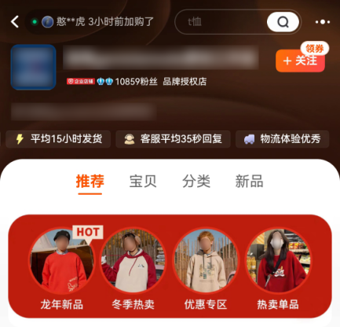
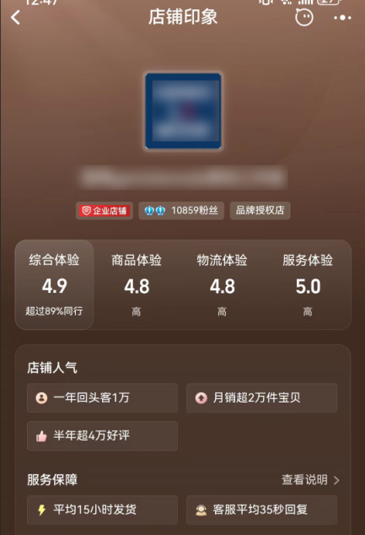
（三）店铺综合体验分数据
店铺综合体验分是指店铺在近30天的综合表现得分，包括店铺商品体验、物流体验、服务体验等三项指标，每项指标中卖家的体验得分都是3～5分。
1．店铺综合体验分对卖家经营的影响
（1）考核表现面向消费者展示：综合体验分及项目分表现将直接在店铺首页、印象页等地方展示给消费者，为消费者下单决策提供参考，如图4.13、图4.14所示。
（2）影响商品搜索流量
（3）影响营销活动报名
（4）影响消费者复购
图4.13 店铺体验分在首页展示
图4.14 店铺体验分在店铺印象页展示

Slide 65
（三）店铺综合体验分数据
2．店铺综合体验分的计算方法
店铺综合体验分的计算公式为：店铺综合体验分＝商品体验得分×该项权重＋物流体验得分×该项权重＋服务体验得分×该项权重。
（1）各单项得分：根据商家某单项指标在所处的主营类目中的排名综合计算得出在任一单项上，卖家的体验得分都是3～5分。
（2）单项权重：根据各行业策略要求，不同时期不同类目的权重不同。例如，店铺甲属于某类目，单项维度得分权重如下：商品体验4分，权重A%；物流体验3分，权重B%；服务体验5分，权重C%。则店铺甲的店铺综合体验分＝4×B%＋3×A%＋5×C%=X分。

Slide 66
（四）转化率数据
网店的转化率是衡量网店运营健康程度的一个重要指标。与转化率有关的网店数据主要有全店转化率、单品转化率、转化的金额、转化的笔数和退款率五个。淘宝网店中与网店转化率数据指标相关的还有引导支付转化率、下单支付转化率等。
转化率根据买家行为的不同，可以分为静默转化率和咨询转化率；根据收费方式的不同，又可以分为免费流量转化率和付费流量转化率。
全店转化率
退款率
单品转化率
转化的笔数
转化的金额

Slide 67
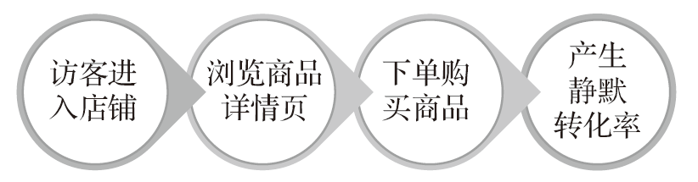
1．静默转化率
静默转化率，顾名思义就是进入网店的买家中，没有咨询客服而是直接下单的买家比例。
图4.22 静默转化率的产生过程

Slide 68
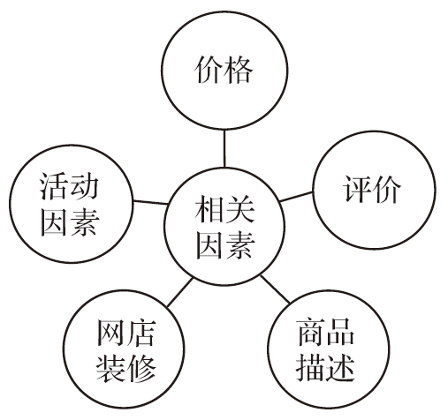
与静默转化率相关的因素：
图4.23 与静默转化率相关的因素

Slide 69
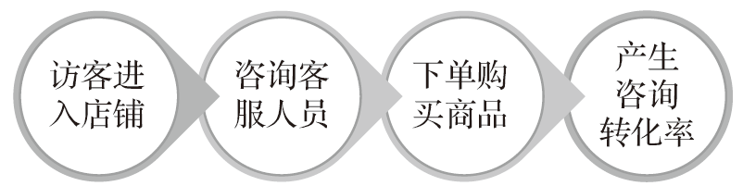
2．咨询转化率
咨询转化率是指通过咨询客服人员而成功下单的人数所占的比例。它的计算公式是：
咨询转化率=（咨询客服人员后的下单人数/ 咨询客服人员总人数）×100%。
咨询转化率考察的是客服人员的谈单能力。
图4.24 咨询转化率的产生过程

Slide 70
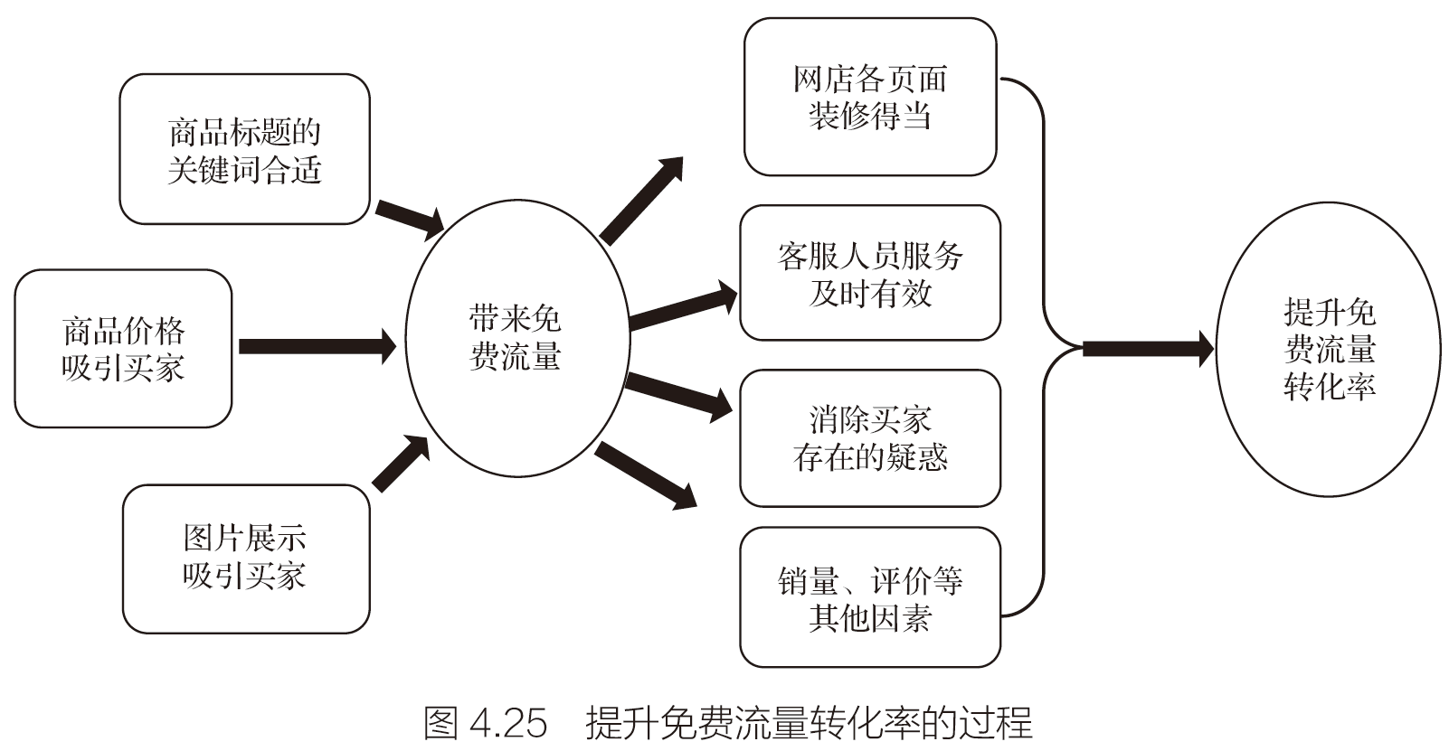
3．免费流量转化率
免费流量转化率，顾名思义就是不用付费引入的流量成功转化为交易的比率。免费流量主要是通过搜索关键词而得到的访问流量。因此，要想提高免费流量，就要在商品关键词、价格、展示图片等方面下功夫，并且也可以在站外多宣传自己的网店。

Slide 71

4．付费流量转化率
要量力而行
卖家要具备一定的经验
5
1
4
商品图片要足够美观
2
3
商品要有一定的销量
商品价格要适中

Slide 72
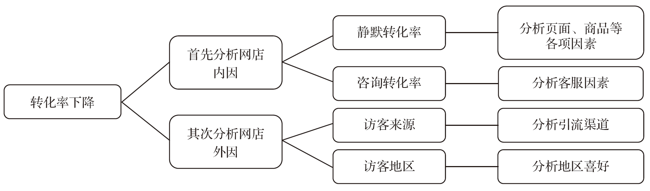
图4.28 解决转化率下降问题的基本思路

Slide 73
二、使用生意参谋分析网店数据
为帮助商家对网店的经营数据进行分析和总结，淘宝网为商家提供了多种数据分析和管理工具，其中最常见的就是生意参谋。生意参谋平台是阿里巴巴推出的首个统一的官方数据产品门户，向全体商家提供一站式、个性化、可定制的商务决策体验。商家可以通过生意参谋了解网店目前的经营情况，进行流量来源分析和装修分析等，并且可以按照小时、天、周、月或者按照网店首页、商品页、分类页，记录网店的流量、销售、转化、推广及装修效果等数据，由此完善经营策略，提升销量。

Slide 74





（一）实时直播
实时概况
实时来源
实时榜单
实时访客
实时催付宝

Slide 75
（二）流量分析
1
2
3
4
流量概况
来源分析
动线分析
消费者分析

Slide 76
淘宝网店流量来源分析
表4.2所示为某网店一天的流量分布图，从表中可知，网店的自主访问流量大约占据全部流量的55%，付费流量大约占据全部流量的35%，站内、站外流量总计大约占10%。这从侧面说明了网店此时正处于高速成长期，大多数淘宝买家能自主访问网店，说明网店的人气较高，一部分付费的精准流量为网店带来了优质的买家，而一小部分的站内流量和站外流量说明网店流量来源多，有利于网店通过不同渠道进行推广。
启发思考：根据表4.2，分析应如何使网店流量进一步增加。

Slide 77
表4.2 某淘宝网店的流量来源分布
类型 |  | 比值 | 总计占比
自主 访问 流量 | 直接访问 | 19.25% | 54.85%
 | 店铺收藏 | 11.23%
 | 购物车 | 15.61%
 | 已买到的商品 | 8.76%
付费 流量 | 淘宝客 | 10.76% | 35.64%
 | 直通车 | 24.45%
 | 钻石展位 | 0.43%
站内 流量 | 短视频 | 3.23% | 5.28%
 | 微淘(订阅) | 2.05%
站外 流量 | 今日头条 | 1.06% | 4.23%
 | 微博 | 1.04%
 | 优酷、西瓜视频 | 0.63%
 | 抖音、 B站等 | 1.5%

Slide 78




（三）品类分析
驾驶舱
商品洞察
品类洞察
定制分析

Slide 79
（四）交易分析
（1）卖家通过交易概况可从整体上了解网店的交易情况，并对交易总览和交易趋势的数据进行查看和分析。
（2）交易构成可从不同粒度细分网店交易构成情况，主要有终端构成、类目构成、价格带构成、品牌构成和资金回流构成五个方面，可以帮助卖家了解终端、类目和品牌等各方面的交易数据，以便有针对性地进行完善和优化。
（3）交易明细中可以显示任意一天的全部订单明细或当天任意一个订单的交易明细。

Slide 80
（五）营销分析
（1）营销推广。营销推广主要针对万相台、直通车、引力魔方及极速推四种营销工具进行营销效果分析。
（2）营销玩法。营销玩法主要用于对创建购物金的商品及已参加的笔笔返红包活动进行效果分析。
（3）营销工具。使用单品宝（原“限时打折”）、店铺宝[ 原“满就减（送）”]、搭配宝（原“搭配套餐”）、店铺券和商品券这五种营销工具进行分析，从支付件数、支付买家数、支付金额和客单价这几个维度分析营销效果，可帮助卖家及时发现营销中的问题。

Slide 81
如何有效提高网店的销售额
大学生李华，早在大三的时候就利用业余时间开了个网店，产品主要定位在走甜美路线的青春时尚服饰，主要目标客户是18～30岁的年轻人。在毕业时，李华店里每天都能接到20个左右的订单，两年时间已经积攒了不少老客户。
李华的目标很明确，他抓住了与供应商开展促销活动的契机，使网店的业务量迅速提升，从两三个蓝钻突破并取得皇冠地位，好评度保持在99% 以上。他采用了公司的运营模式，选品、设计、推广、客服、售后以及数据分析等岗位都安排专人负责。（详细见教材P92）

Slide 82
思考讨论：
1．请根据李华网店商品的定位提出选择商品的方法。
2．请为表4.3的商品编写商品标题和详情描述。
3．请帮助李华分析商品成交转化率低的原因，并指出李华应该从哪些方面去提升商品的成交转化率。

Slide 83
本章介绍了常见的网店平台及每个平台的开店条件。本章以淘宝网开店为例，讲述了开店流程。淘宝网开店流程：找到淘宝开店入口→选择开店身份→选择网店主体→支付宝认证→登记主体→实人认证→开店成功。开网店重要的环节是选品，本章主要介绍了淘宝网店商品的选择和网店货源渠道的选择。同时，本章讲述了淘宝网店商品发布的流程，重点介绍了发布商品的关键要素，包括商品标题、商品主图、SKU图和商品详情描述等。

Slide 84
网店管理离不开数据分析，对网店运营数据进行分析可以帮助卖家发现网店运营中的问题，通过切实可行的办法解决存在的问题，同时基于以往的数据分析，预测网店发展趋势，为网络营销等决策提供支持。本章介绍了网店运营中的核心数据指标及常用的网店数据分析工具——生意参谋。
通过本章的学习，读者可以对网上开店与管理有一个初步的认识，学会网上开店的流程、选品、商品的发布以及运用数据分析工具对网店进行基本的数据分析的方法。

